Slide 1

1026
Code Review
語意分析
李承恩

Slide 2
Outline
Tibble
TF-IDF
Fiture Work

Slide 3
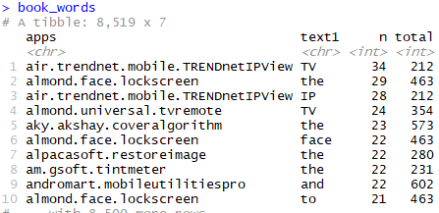
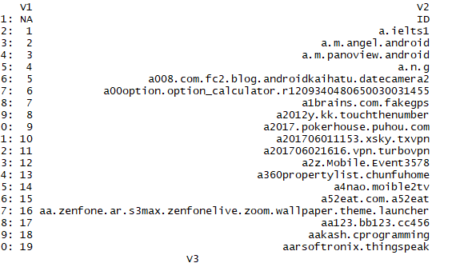
Tibble
Data Frame

Slide 4
Tibble 的優點：
可以輕易從matrix、data.frame 型式轉成tibble
可以直接儲存list
每個column的屬性可以指定儲存成 Double 、 Integer、 Character、Factor….等屬性
在檢視時預設以head : 10 做檢視

Slide 5
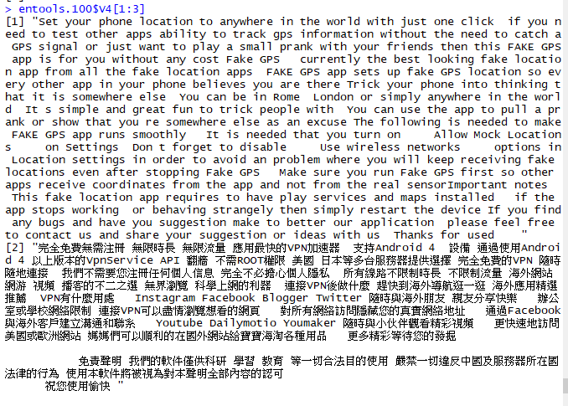
TF-IDF
資料內容：
從Google Play上利用爬蟲載下來的完整文本。

Slide 6
TF-IDF 原理
詞頻（term frequency，tf）
逆向檔案頻率（inverse document frequency，idf）

Slide 7
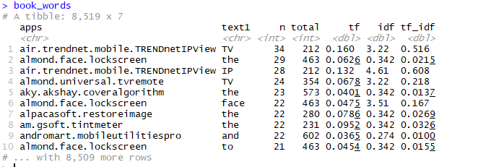
TF-IDF

Slide 8
Future Work
利用得到的TF-IDF值做Clustering 幫類似的Apps做分類，該分類中選擇其共同重要的幾個詞做為新的標籤。

